Slide 1



Slide 2

سازمان نظام مهندسی کشاورزی ومنابع طبیعی استان البرز

Slide 3
استان البرز
حضورمیهمانان گرامی، اعضای محترم شورای استان و اعضای گرانقدر سازمان نظام مهندسی کشاورزی و منابع طبیعی استان البرز را در مجمع عمومی عادی سال 1403 (نوبت دوم) گرامی می داریم

Slide 4
مستند قانونی تشکیل مجمع
ماده (8) قانون تأسیس سازمان نظام مهندسی کشاورزی و منابع طبیعی جمهوری اسلامی ایران:
مجمع عمومي استان از اجتماعي اعضاي آن تشكيل مي شود و كليه اشخاص حقيقي كه طبق ضوابط مصوب به عضويت سازمان پذيرفته مي شوند. با شرايط مساوي عضويت مجمع عمومي را دارا بوده و در جلسات داراي حق رأي و مشاركت در تصميم گيري ها مي باشند.
ماده (10) قانون تأسیس سازمان نظام مهندسی کشاورزی و منابع طبیعی جمهوری اسلامی ایران :
جلسات مجمع عمومي به طور عادي سالي يك بار و فوق العاده به تعداد دفعاتي كه توسط مجمع يا به درخواست حداقل يك پنجم اعضاي مجمع يا به درخواست شوراي مركزي در صورت ضرورت تشكيل مي شود.

Slide 5
وظایف و اختیارات مجمع عمومی یا فوق العاده
1- انتخاب اعضاي شوراي استان يا بازرسان با رعايت بند 4 ماده 7 اين قانون.
2- استماع گزارش شوراي استان و اعلام نظر نسبت به آن و رسيدگي به مسايل مطرح شده.
3- تصويب سياستها و خط مشي هاي شوراي استان.
4- تعيين مؤسسه حسابرسي براي رسيدگي به حساب ها، ترازنامه ها و بيلان عملكرد سالانه سازمان.
5- پيشنهاد هرگونه تغيير و اصلاح در آيين نامه سازمان به شوراي مركزي.
6- بررسي و تصويب ترازنامه سالانه و برنامه و بودجه و طرحهاي سالانه سازمان استان.
7- بررسي و اتخاذ تصميم نسبت به ساير اموري كه طبق قوانين و آيين نامه هاي مربوط به سازمان استان و در صلاحيت مجمع عمومي مي باشد.

Slide 6
سازمان نظام مهندسی کشاورزی و منابع طبیعی مسؤولیت سازماندهی دانش آموختگان رشته های کشاورزی، منابع طبیعی و محیط زیست را برای نقش آفرینی مؤثر و حرفه ای در محیط های کشاورزی با هدف نظام مندی فعالیت های کشاورزی مبتنی بر دانش، اصول و موازین علمی و مهندسی عهده دار است.
در همین ارتباط، سازمان نظام مهندسی کشاورزی و منابع طبیعی استان البرز نیز به استناد قانون تأسیس، در دوره جدیدفعالیت، با اصلاح سیاست های قبلی و با رویکردی نوین، درصدد یافتن راهکارهایی جهت اجرایی شدن تکالیف و وظایف قانونی خود می باشد.

Slide 7
اهداف و وظایف قانونی سازمان
نظام مند سازی فعالیتهای کشاورزی در راستای توسعه پایدار؛
دانش گستری مستمر، گسترش فناوریهای نوین و افزایش نفوذ دانش در محیط کشاورزی ؛
ارتقای توانمندی های حرفه ای و مهارتی دانش آموختگان بخش کشاورزی ؛
تقویت وتحکیم جایگاه و نقش آفرینی مهندسین کشاورزی و ارتقای منزلت اجتماعی آنان به منظور افزایش ضریب نفوذ دانش در بخش کشاورزی ؛
گسترش دانش وتکنولوژی های نوین دربخش کشاورزی؛
افزایش جذب سرمایه های مردمی با روان سازی صدورمجوزهای تولید در بخش کشاورزی استان؛
توسعه بهره وری کشاورزی و اقتصادی نمودن تولید در واحد سطح ؛
ارتقای اخلاق حرفه ای و مسؤولیت پذیری تخصصی ؛
استفاده از تمامی ظرفیتهای قانونی موجود در بخش؛

Slide 8
اهم برنامه های اجرایی درسندراهبردی
1-گسترش دانش و فن آوریهای جدید
2- ارتقاء توانمندی حرفه ای اعضاء
3- توسعه مراکزخدمات کشاورزی غیردولتی
4- افزایش جذب سرمایه گذاری در بخش کشاورزی با توسعه کشاورزی هوشمند
5- تشکیل کمیته های تخصصی
6- ایجادکسب و کارهای جدید به منظور توسعه و گسترش اشتغال اعضاء در بخش خصوصی

Slide 9
اهم برنامه های اجرایی درسندراهبردی
1-گسترش دانش و فن آوری های جدید
از طریق ایجاد مراکز تخصصی در حوزه های :
انتقال تکنولوژی های نوین علوم و فنون کشاورزی غیردولتی
علوم و فنون کشاورزی غیردولتی
کسب و کارهای نوین کشاورزی غیردولتی
مرکز پژوهشهای کاربردی کشاورزی غیردولتی
مرکز خدمات مدیریت صادرات غیر دولتی

Slide 10
اهم برنامه های اجرایی درسندراهبردی
2- ارتقاء توانمندی حرفه ای اعضاء
برگزاری دوره های آموزشی مهارت محور
طی دوره های عملی در مراکز توان افزایی و مهارت آموزی
آموزش مهارتی و تکنیکال نحوه تولید محصولات استراتژیک و اقتصادی کشاورزی به کارشناسان

Slide 11
اهم برنامه های اجرایی درسندراهبردی
3- توسعه مراکزخدمات کشاورزی غیردولتی
از طریق ایجاد مرکز در هر دهستان برای اشاعه دانش و اطلاعات و ارائه خدمات مهندسی در نزدیک ترین محل به کشاورزان و بهره برداران

Slide 12
اهم برنامه های اجرایی درسندراهبردی
4- افزایش جذب سرمایه گذاری در بخش کشاورزی با توسعه کشاورزی هوشمند
راه اندازی و توسعه مراکز کشاورزی هوشمند
مهندسی سازی فرآیند تولید محصولات کشاورزی
افزایش بهره وری در واحدهای تولیدی و خدماتی

Slide 13
اهم برنامه های اجرایی درسندراهبردی
5- تشکیل کمیته های تخصصی
* ایجاد گروه های مشورتی و علمی در راستای اهداف سازمانی
*کنسرسیوم گیاهان دارویی باهمکاری مؤسسه تحقیقات جنگلها و مراتع و پژوهشکده گیاهان دارویی
*کمیته تخصصی گلخانه
*کمیته تخصصی منابع طبیعی، محیط زیست و امورزیربنایی
*کارگروه سرمایه گذاری و توسعه کسب و کار صادرات محور
*کارگروه نقشه برداری و ممیزی اراضی

Slide 14
اهم برنامه های اجرایی درسندراهبردی
6- ایجادکسب و کارهای جدید به منظور توسعه و گسترش اشتغال اعضاء در بخش خصوصی
از طریق صدور دانش فنی با هدف ایجاد بسترهای جدید و به کارگیری نوآورانه امکانات و منابع موجود

Slide 15
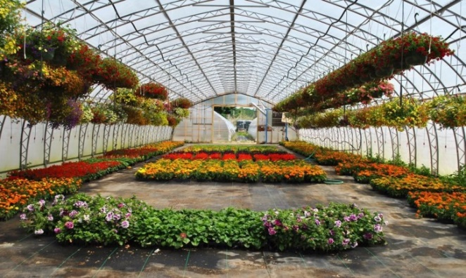

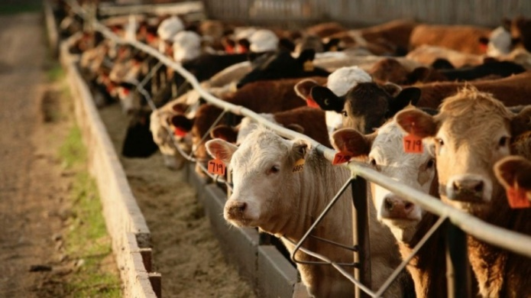
گزارش اقدامات سازمان در دوره ششم
استان البرز

Slide 16

سازمان نظام مهندسی کشاورزی و منابع طبیعی البرز در یک نگاه
صدور 978 پروانه اشتغال جهت شروع فعالیت در حوزه کشاورزی
5545 عضو حقیقی و 260 عضو حقوقی
ایجاد 24 محل فعالیت حرفه ای تخصصی در بخش کشاورزی و منابع طبیعی در استان البرز
ایجاد۵۴۰ فرصت شغلی دائمی در زمینه های مختلف کشاورزی و منابع طبیعی
فعال سازی کمیته های تخصصی (منابع طبیعی و محیط زیست –گیاهان دارویی – نقشه برداری و ممیزی اراضی و حوزه تغییر کاربری)
ایجاد 54 داروخانه گیاهی
صدور 1744 پروانه در حوزه گلخانه و قارچ
صدور 1976 پروانه در حوزه دام-طیور-شیلات
صدور 74 پروانه در حوزه گیاه پزشکی و شرکت های ضدعفونی

Slide 17
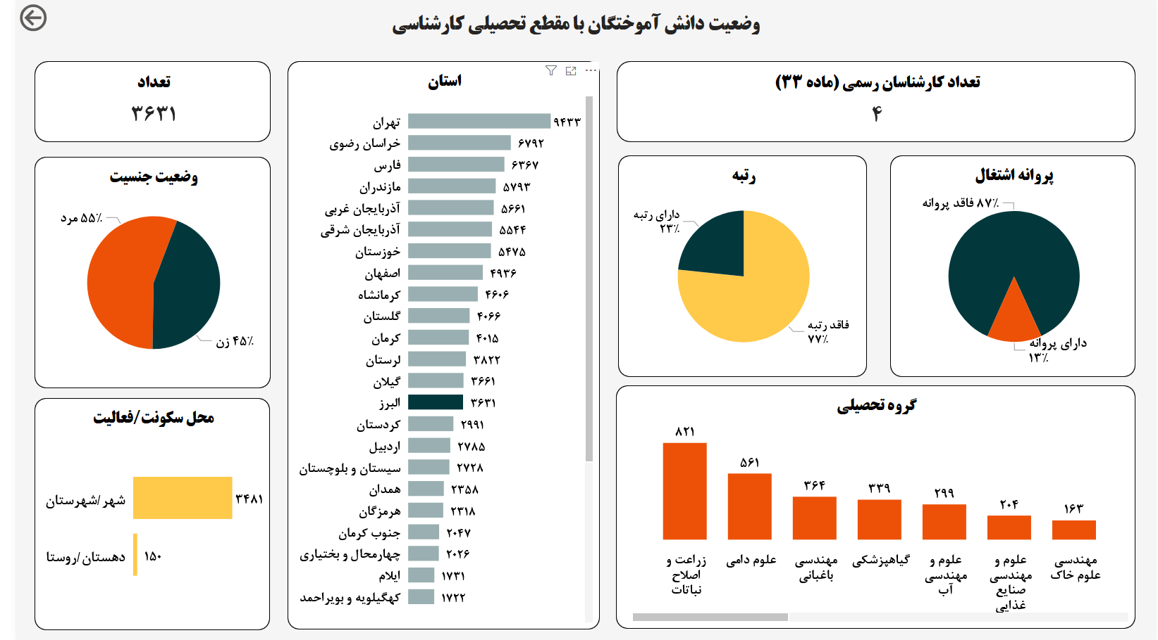
تعداد اعضای حقیقی سازمان با مدرک کارشناسی

Slide 18
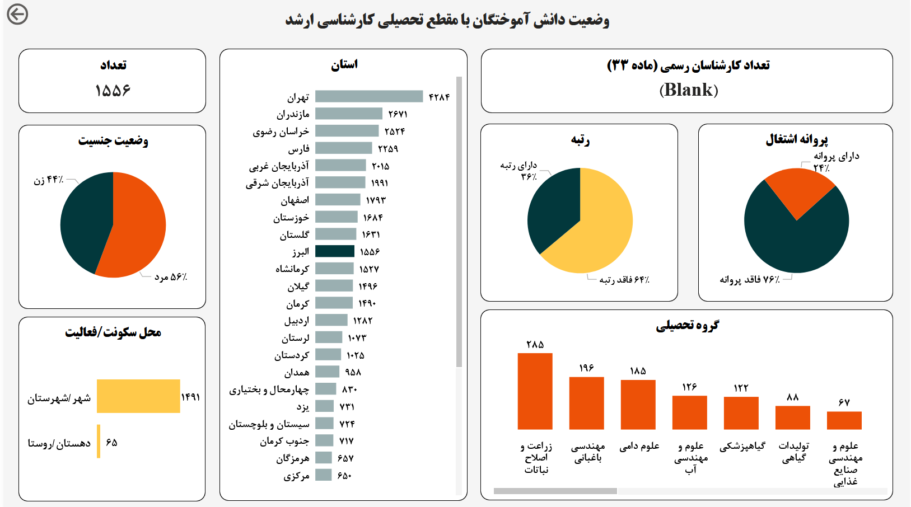
تعداد اعضای حقیقی با مقطع کارشناسی ارشد

Slide 19
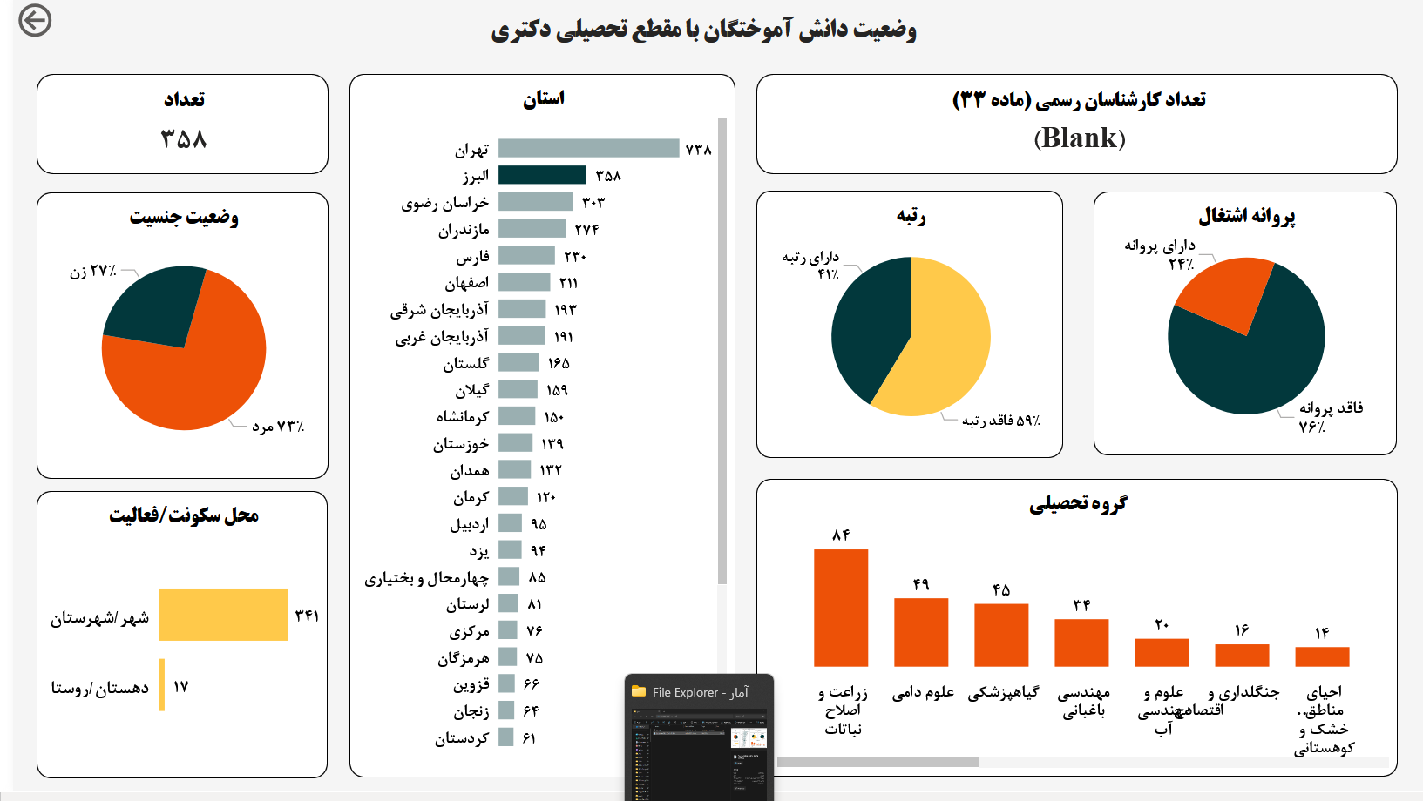
تعداد اعضای حقیقی سازمان با مقطع دکتری

Slide 20
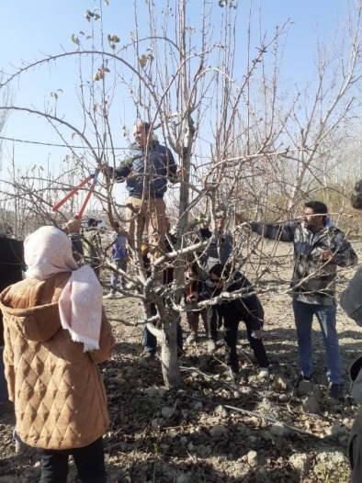

برنامه های اجرایی سازمان در راستای توانمند سازی اعضاء
برگزاری دوره های آموزشی مهارت محور
ایجاد مراکز توان افزایی و مهارت آموزی

Slide 21
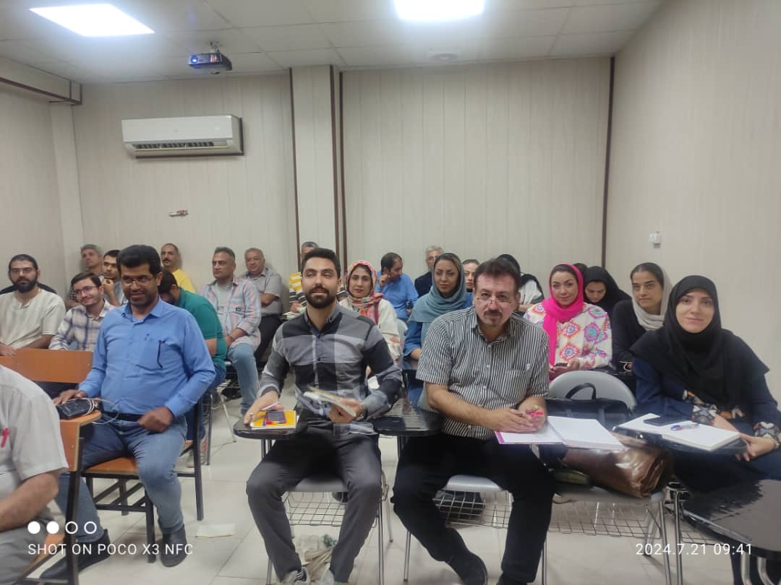
دوره های آموزشی
برگزاری 50 دوره آموزشی تخصصی (عملی و تئوری)
استان البرز
آموزش 950 فراگیر (13889 نفر ساعت)
اصول محاسبات فنی و نقشه اجرایی گلخانه

Slide 22
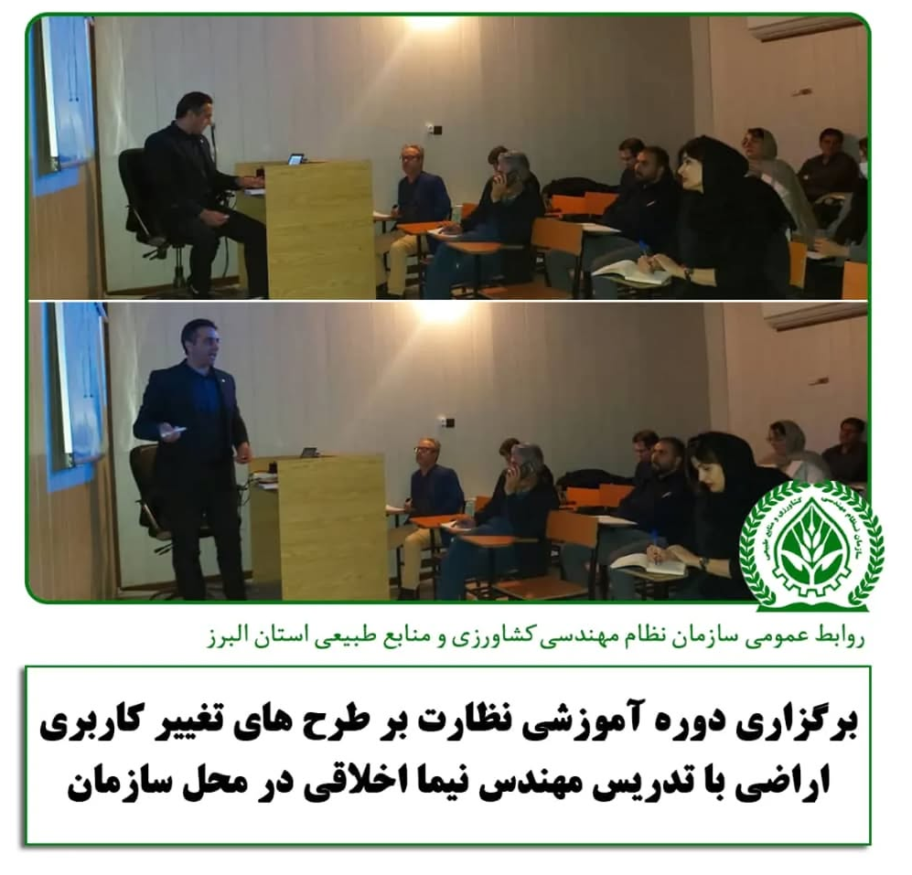
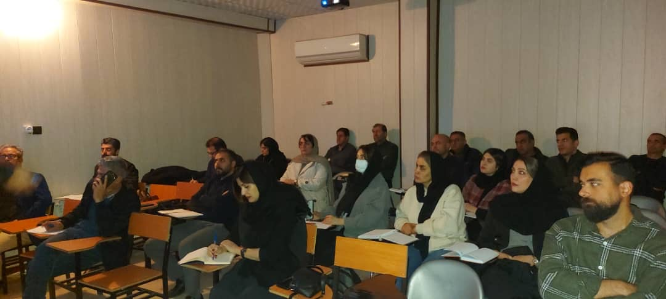
دوره های آموزشی
نظارت بر طرح های تغییر کاربری اراضی
استان البرز

Slide 23
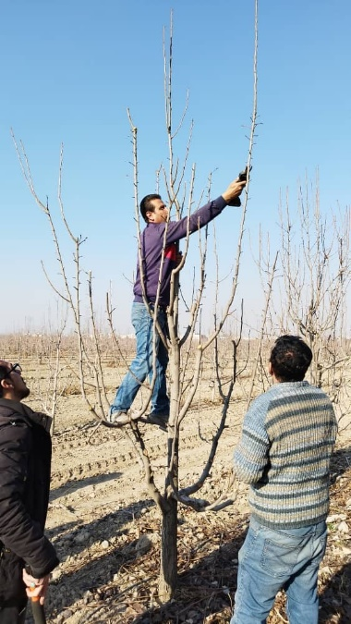
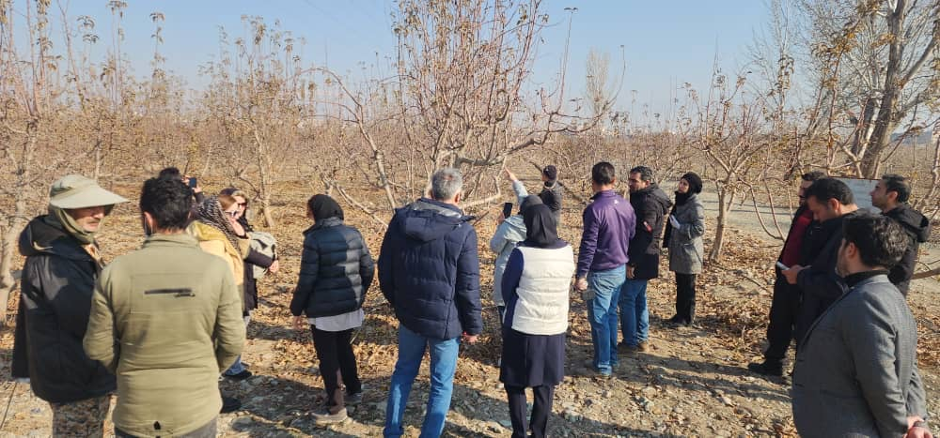
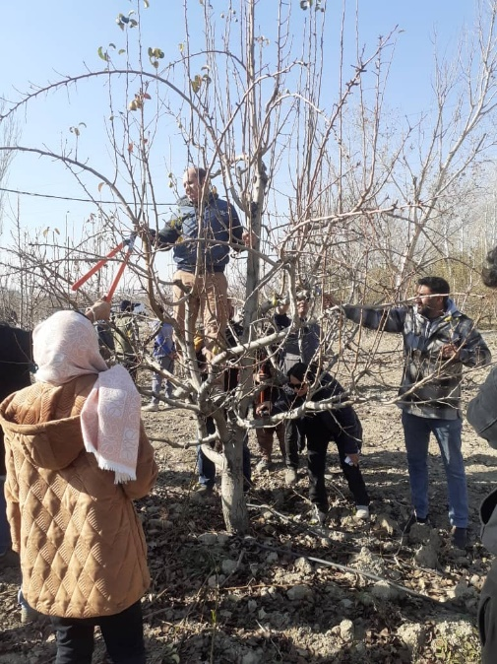
دوره های آموزشی
باغبانی و هرس
استان البرز

Slide 24
واحدهای مهارت آموزی و توان افزایی
استان البرز
ایجاد 34 واحد تولیدی برتر جهت مهارت آموزی و توان افزایی فارغ التحصیلان بخش کشاورزی
ایجاد 34 واحد تولیدی برتر جهت مهارت آموزی و توان افزایی فارغ التحصیلان بخش کشاورزی
معرفی 72 نفر از اعضای سازمان جهت کسب مهارت های فنی
معرفی 72 نفر از اعضای سازمان جهت کسب مهارت های فنی

Slide 25
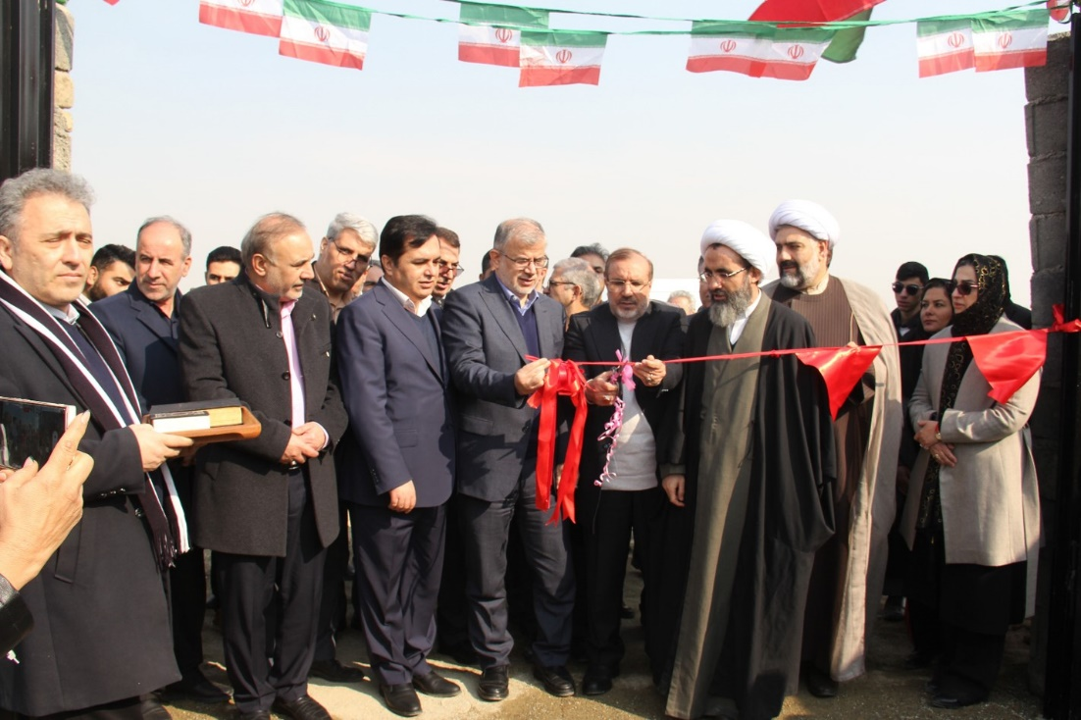
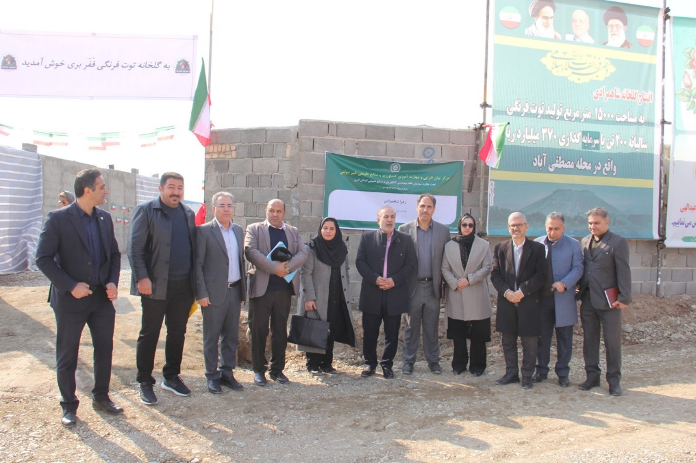
ایجاد 34 واحد تولیدی برتر جهت مهارت آموزی و توان افزایی فارغ التحصیلان بخش کشاورزی
استان البرز
افتتاحیه گلخانه توت فرنگی شاهمرادی

Slide 26
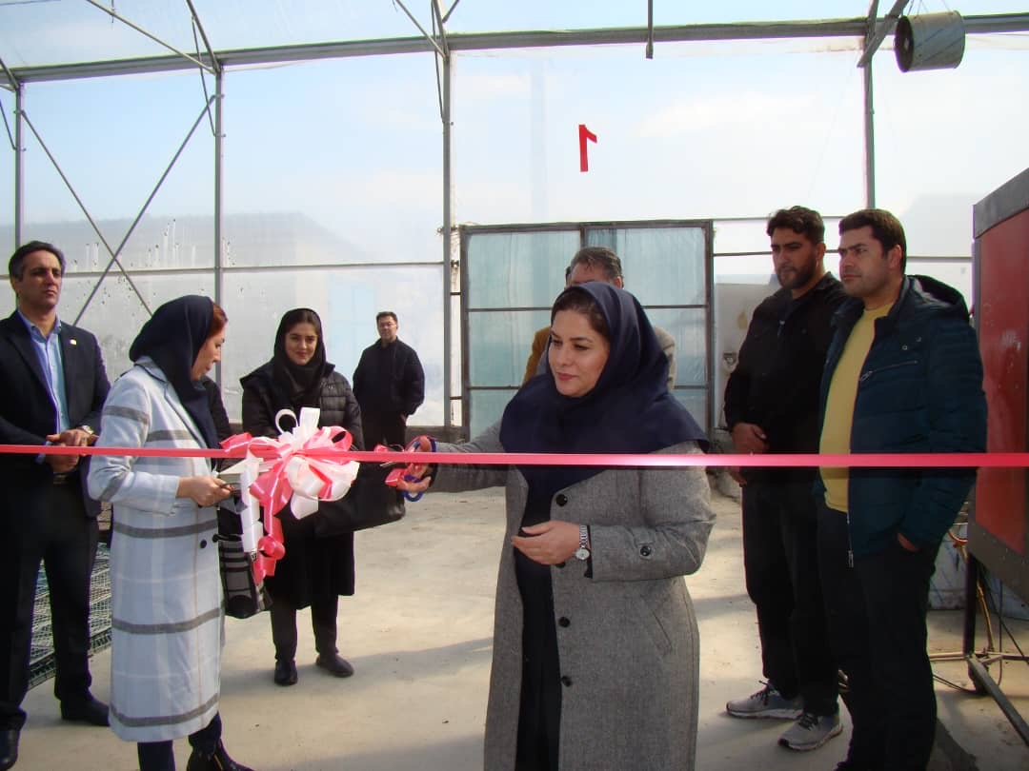
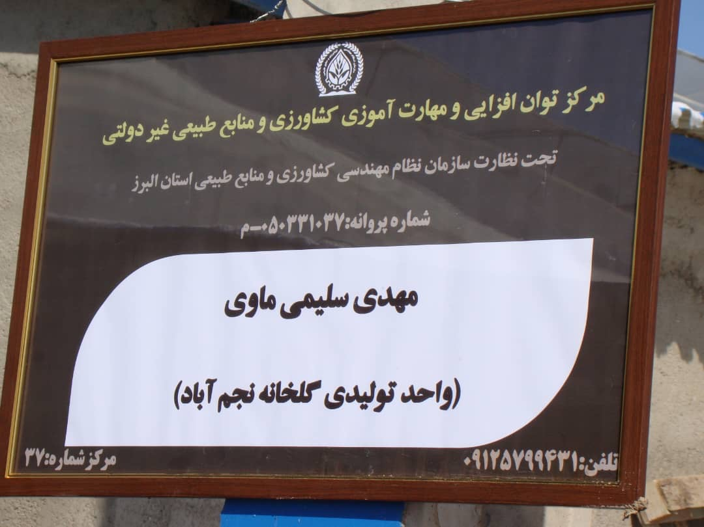
ایجاد 34 واحد تولیدی برتر جهت مهارت آموزی و توان افزایی فارغ التحصیلان بخش کشاورزی
استان البرز
افتتاحیه گلخانه مهدی سلیمی

Slide 27
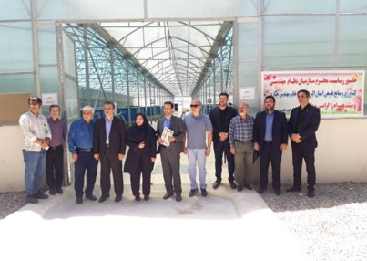
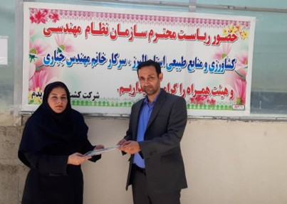
ایجاد 34 واحد تولیدی برتر جهت مهارت آموزی و توان افزایی فارغ التحصیلان بخش کشاورزی
استان البرز
کشت و صنعت پدم

Slide 28
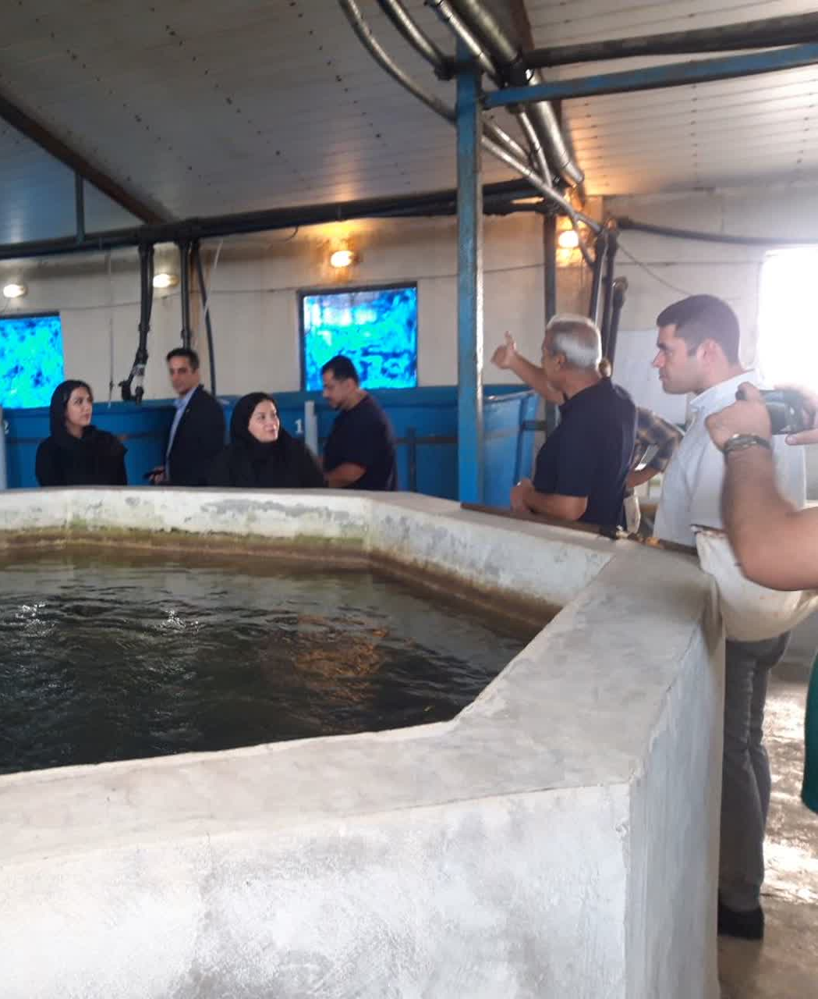
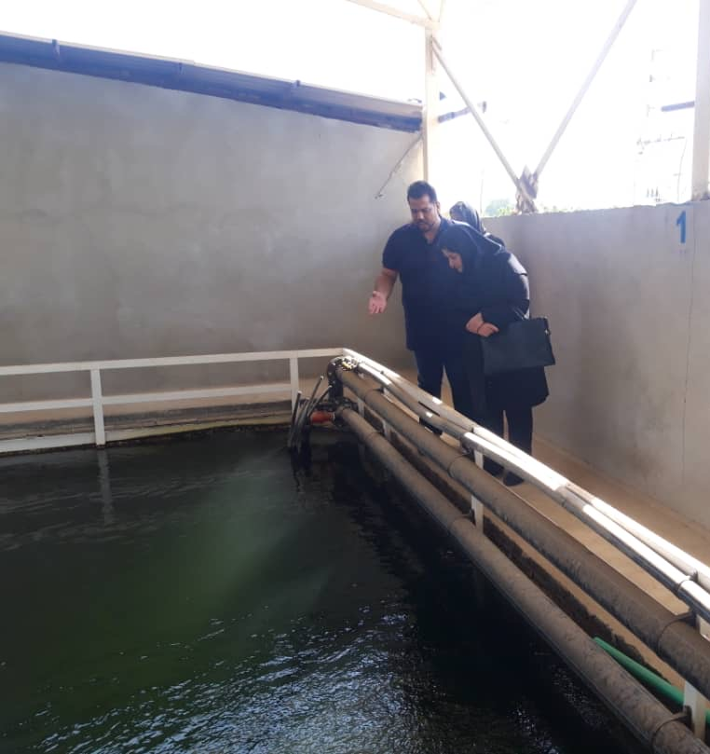
ایجاد 34 واحد تولیدی برتر جهت مهارت آموزی و توان افزایی فارغ التحصیلان بخش کشاورزی
استان البرز
واحد پرورش ماهیان خاویاری آقای نخبه زعیم در شهرستان نظرآباد

Slide 29
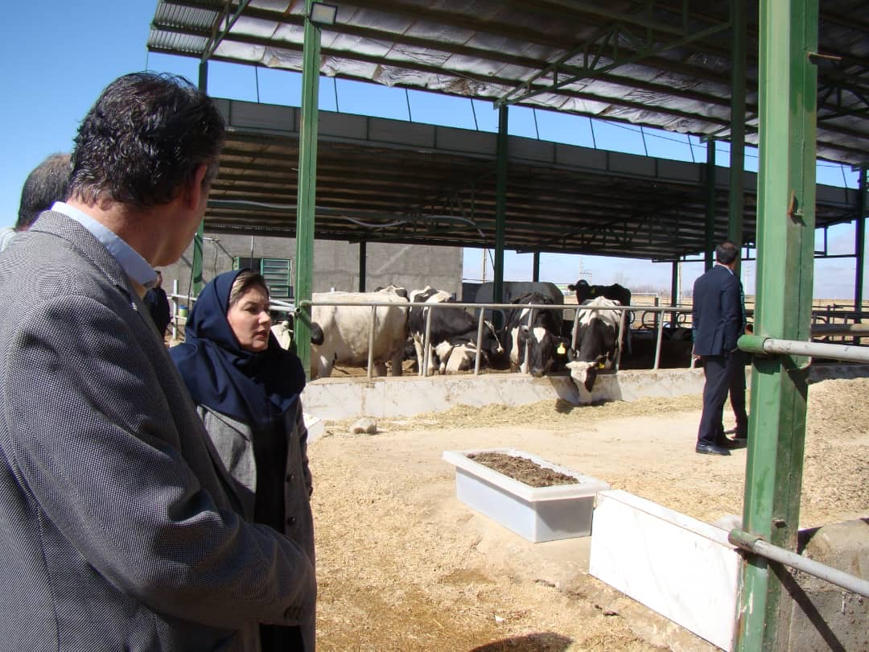
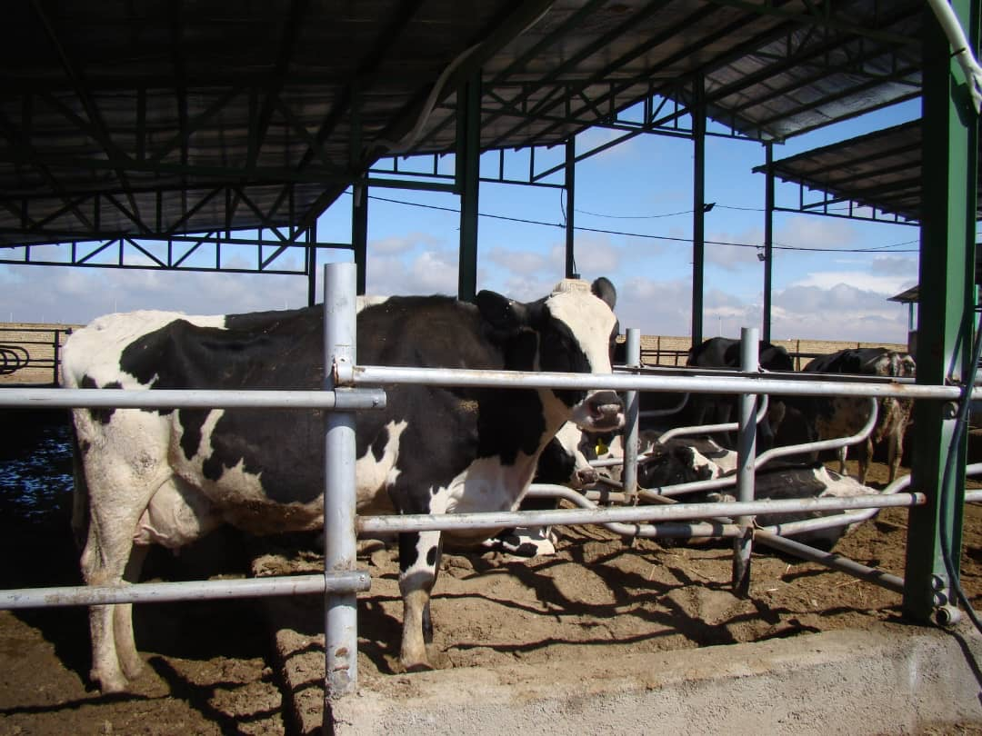
ایجاد 34 واحد تولیدی برتر جهت مهارت آموزی و توان افزایی فارغ التحصیلان بخش کشاورزی
استان البرز
واحدگاو شیری سمیه حاتم پور

Slide 30







معرفی 72 نفر از اعضای سازمان جهت کسب مهارت های فنی

Slide 31
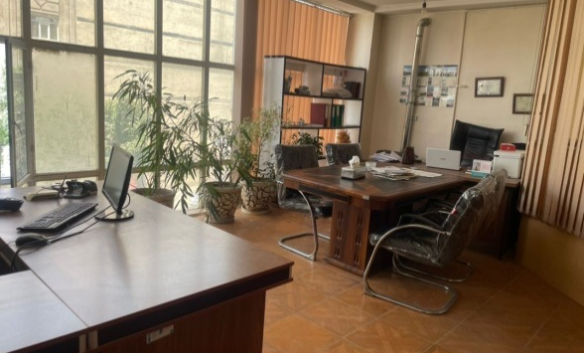
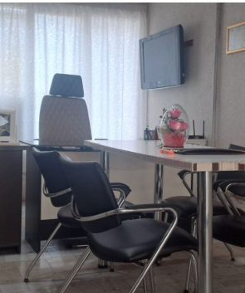
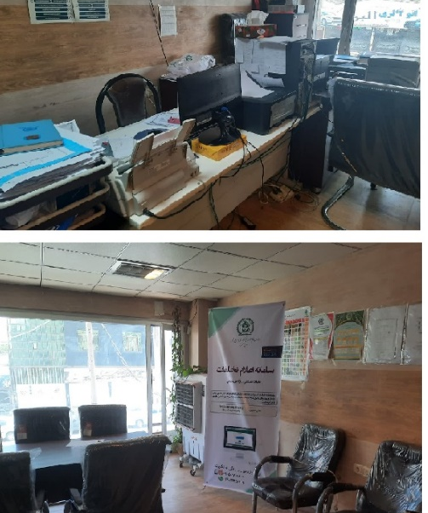
برنامه های اجرایی سازمان در راستای اشتغال زایی
ایجاد مراکزخدمات کشاورزی و منابع طبیعی غیردولتی

Slide 32


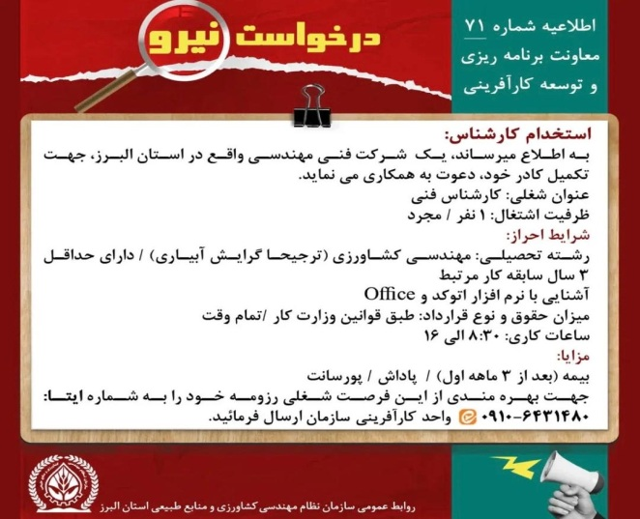
برنامه های اجرایی سازمان در راستای اشتغال زایی
احصاء و معرفی فرصت های شغلی به اعضاء

Slide 33
دستاوردها و فعالیت های سازمان
ایجاد کاداستر واحدهای تولیدی
رصد و جلوگیری از تغییرکاربری غیرمجاز واحدهای تولیدی
کنترل حریم و فواصل بهداشتی و زیست محیطی واحدهای تولیدی
جانمایی صحیح تأسیسات و ابنیه های مرتبط با تولید به منظور استفاده حداکثری از اراضی استان درجهت تولید
امکان مشاوره جهت سرمایه گذاری به منظور جلوگیری از ضرر و زیان متقاضیان احداث واحدهای تولیدی

Slide 34

دستاوردها و فعالیت های سازمان
ایجاد سامانه رصد
-تسریع درصدور مجوزها
-مدیریت زمانبری فرآیند صدورمجوزها
مدیریت زمانبری ارائه خدمات توسط کارشناسان درحوزه ارجاع کار

Slide 35
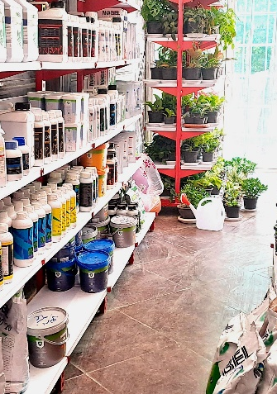
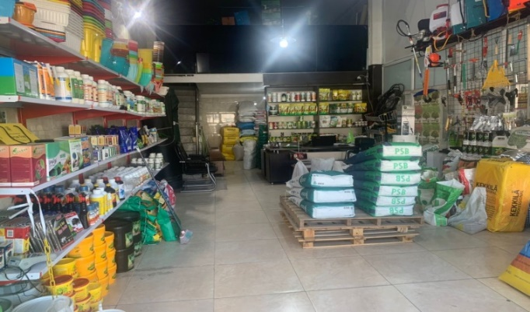
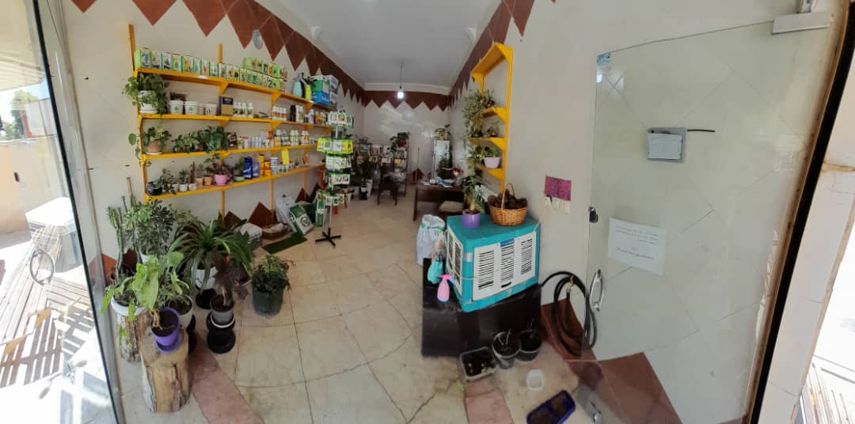
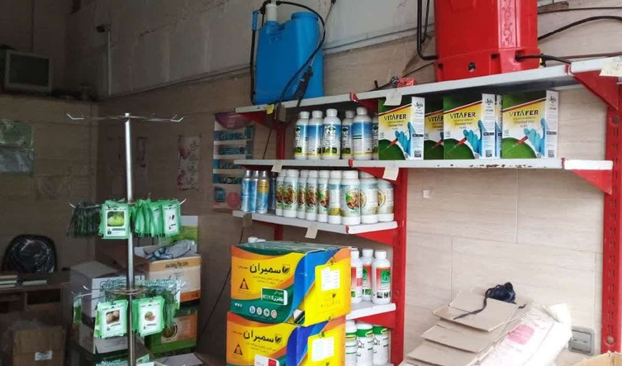
ایجاد 54 واحد داروخانه گیاه پزشکی در سطح استان
استان البرز

Slide 36






Slide 37
تفاهم نامه های منعقده
تفاهم نامه با مدیریت امور اراضی سازمان جهاد کشاورزی استان
دستاوردها:
نظارت مستمر بر طرح های تغییرکاربری اراضی کشاورزی
جلوگیری از تغییرکاربری های غیرمجاز در اراضی کشاورزی
استفاده از ظرفیت کارشناسان دارای صلاحیت سازمان نظام مهندسی در اجرای قانون حفظ کاربری اراضی زراعی و باغها (مصوب 1374/03/31 و اصلاحیه های بعدی آن)

Slide 38
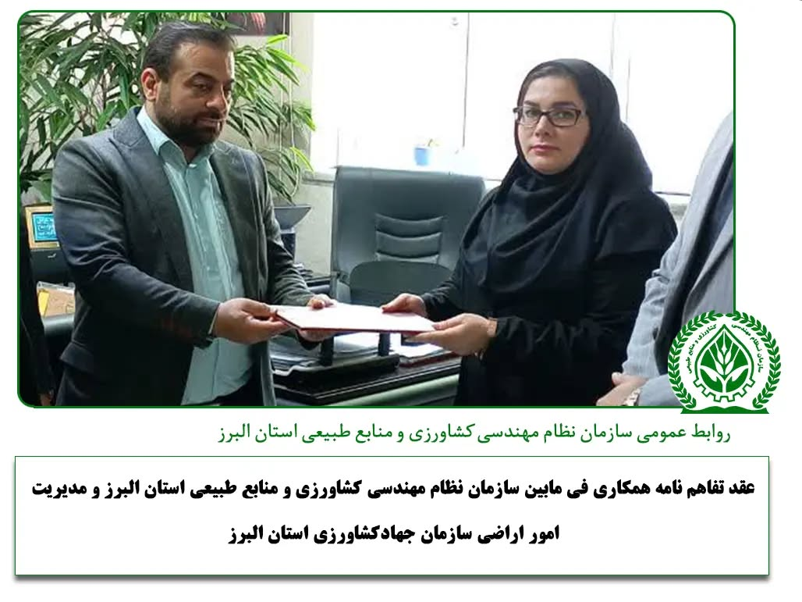
تفاهم نامه
استان البرز

Slide 39
تفاهم نامه با سازمان بسیج مهندسین کشاورزی استان البرز
دستاوردها:
توسعه همکاری در حوزه آموزش کارشناسان و بهره برداران
همکاری در شناسایی واحدهای غیرفعال درحوزه کشاورزی و تلاش در جهت فعال نمودن آنها به منظور افزایش تولید و بهره وری و جلوگیری از هدررفت منابع پایه

Slide 40
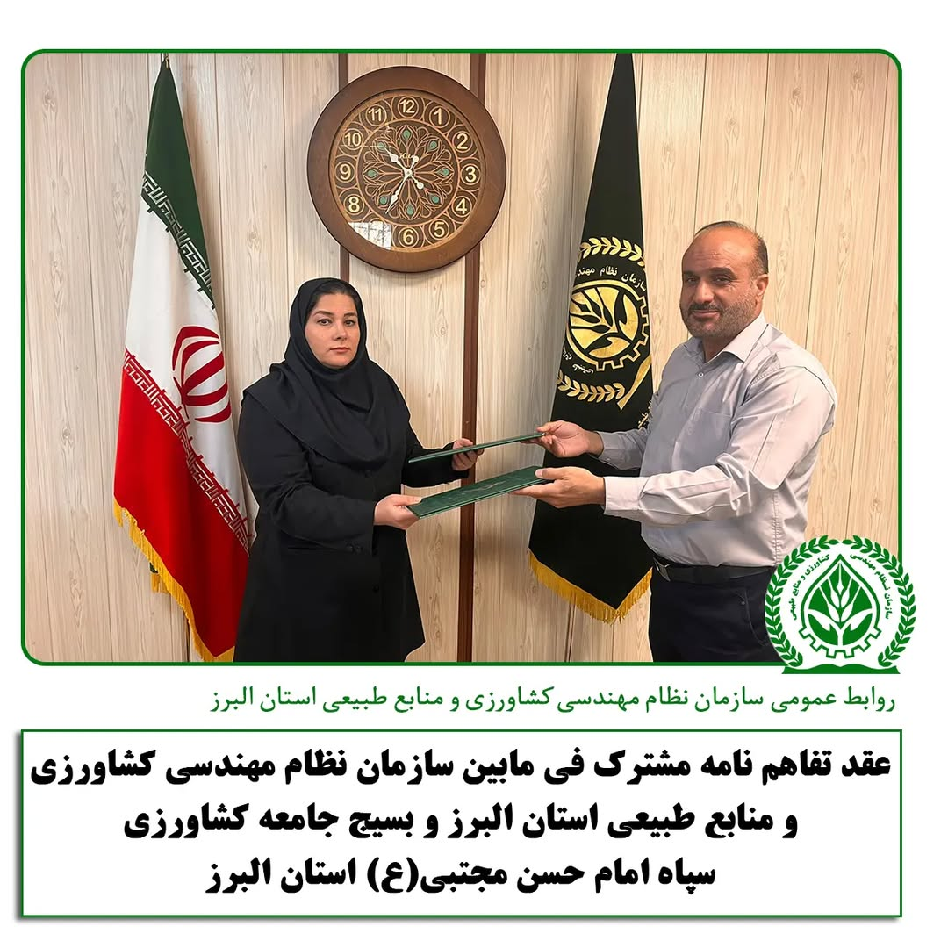
تفاهم نامه
استان البرز

Slide 41


شرکت در نمایشگاه بین المللی کشاورزی آیفارم در سال 1403
استان البرز

Slide 42
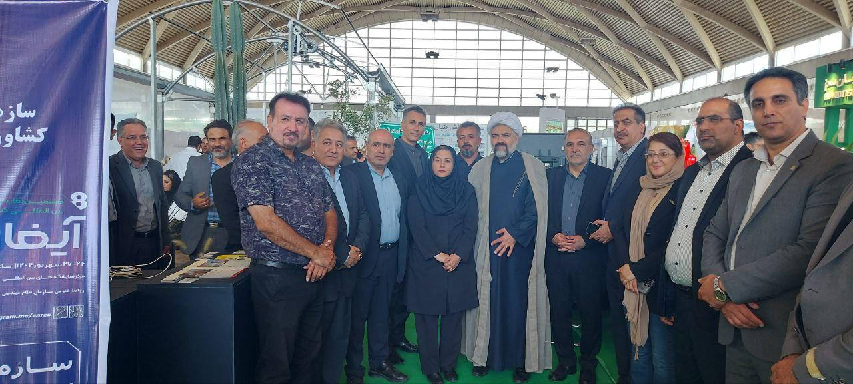
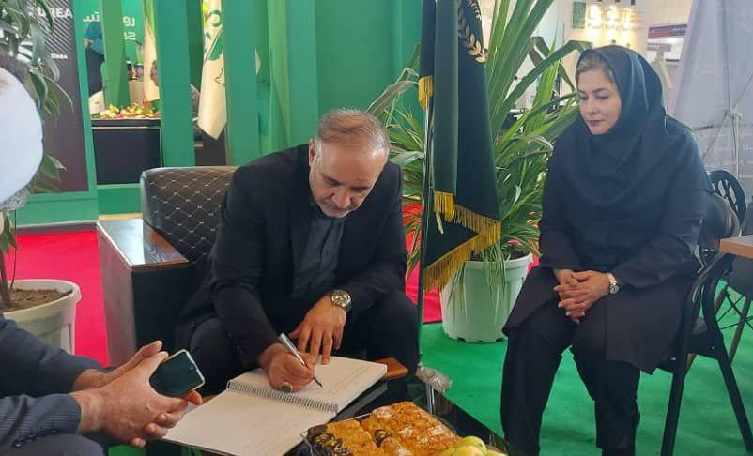
حضور و بازدید رئیس سازمان جهاد کشاورزی استان البرز از غرفه سازمان نظام مهندسی کشاورزی و منابع طبیعی استان البرز
استان البرز

Slide 43
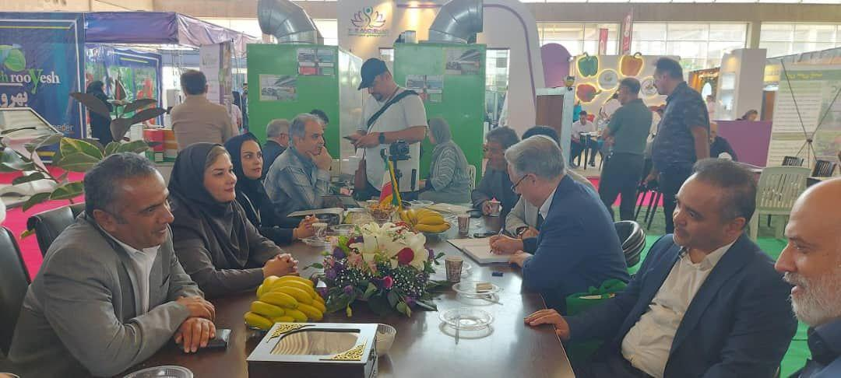
دیدار با ریاست محترم پژوهشکده محیط های کشت کنترل شده (گلخانه ای) کشور در غرفه سازمان نظام مهندسی کشاورزی و منابع طبیعی استان البرز
استان البرز

Slide 44
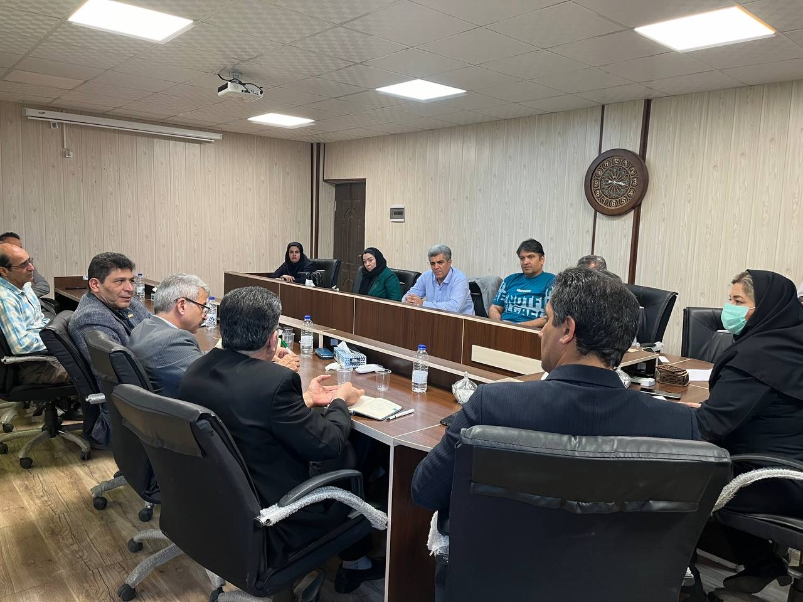
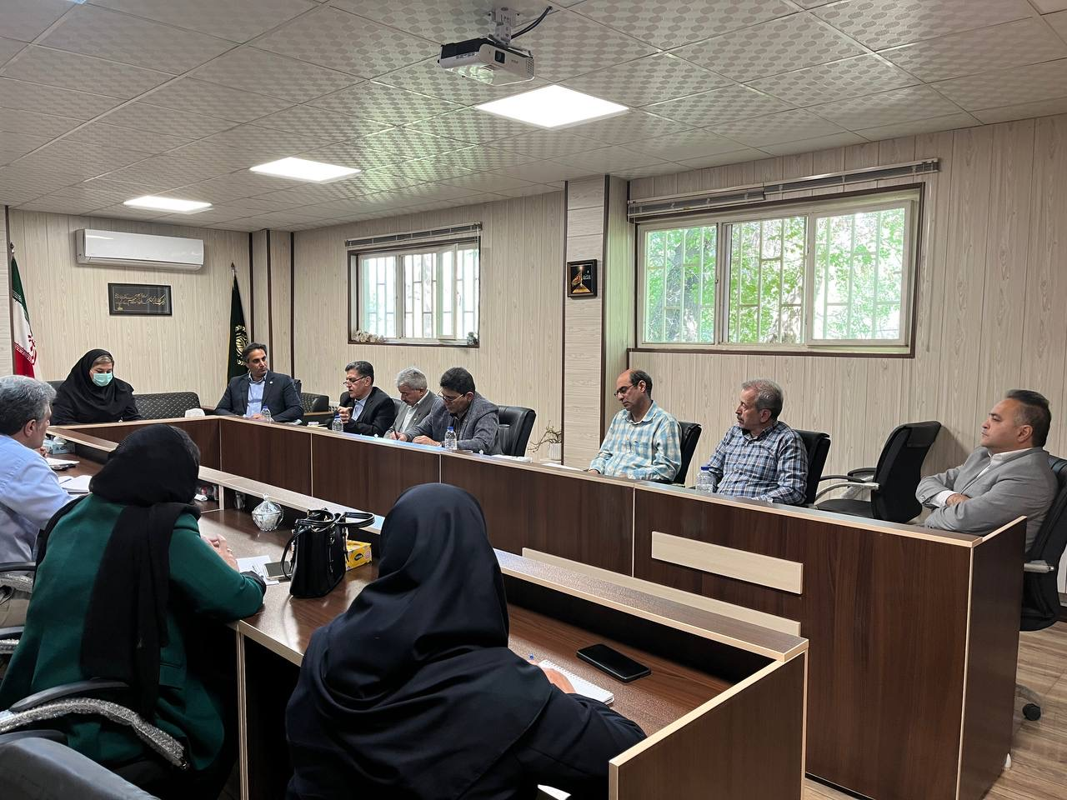
تشکیل کارگروه تخصصی گلخانه با حضور جمعی از مسئولین ذیربط کشوری و بهره برداران
استان البرز
تدوین دستورالعمل کشت های نوین و اصلاحیه ی نظامنامه گلخانه در دستور کار

Slide 45
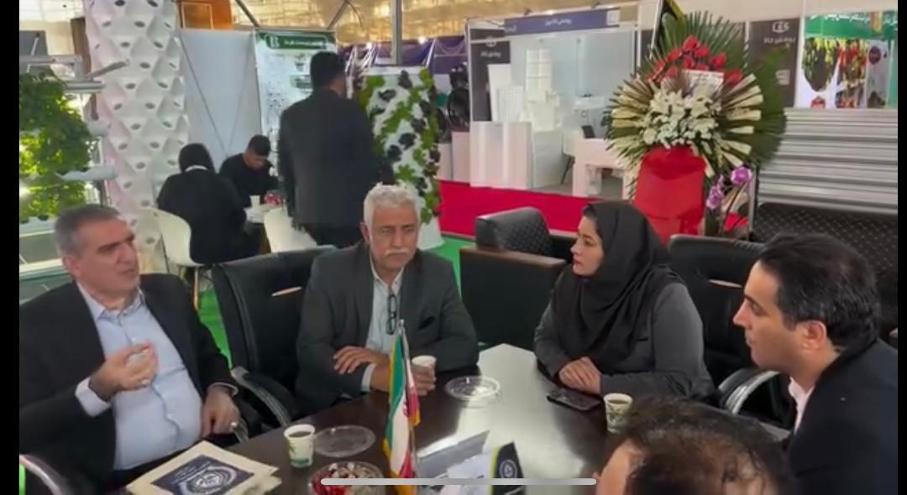
بازدید دکتر لطفی زاده مجری طرح توسعه گلخانه های کشور از غرفه سازمان نظام مهندسی کشاورزی و منابع طبیعی استان البرز ۱۴۰۳
استان البرز

Slide 46
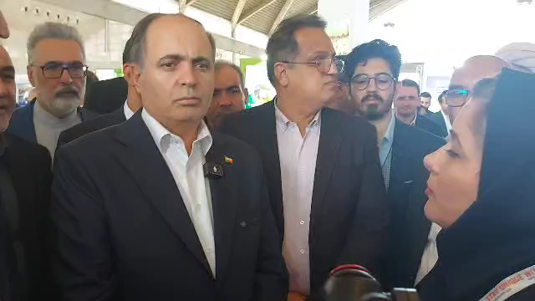

Slide 47
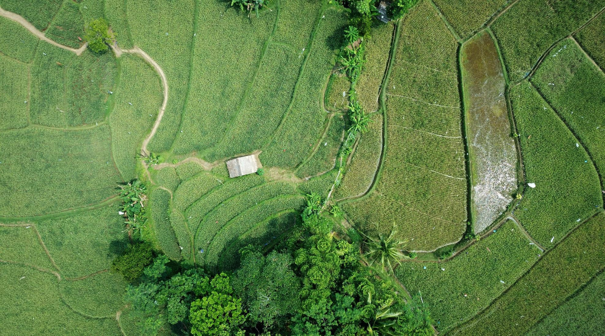
سپاس از همراهی شما عزیزان
پاییز1404

